Slide 1



ЛАБОРАТОРІЯ КУЛЬТУРНОЇ ОСВІТИ ТА ГУМАНІТАРНИХ ДИСЦИПЛІН
2025

Slide 2
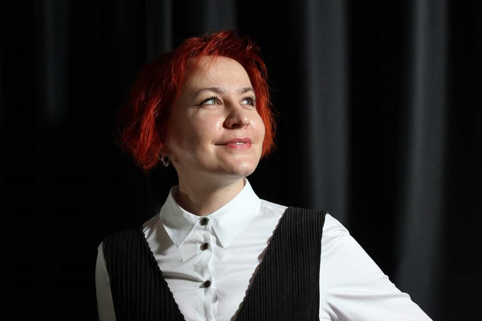


ВСЕУКРАЇНСЬКА ФІЛОЛОГІЧНА ШКОЛА
МАЛОЇ АКАДЕМІЇ НАУК УКРАЇНИ
Авторка курсів:
Олеся СУЛИМА, методистка лабораторії культурної освіти та гуманітарних дисциплін НЦ «МАНУ», доцентка кафедри української мови Українського державного університету імені Михайла Драгоманова, кандидатка філологічних наук
«Складні питання граматики української мови»
«Синтаксис: проблемні питання»
«Синтаксис простого речення: складні теми»
«Власне висловлювання: принципи створення»
«Топ -5 тем з української мови»
«Ефективність мовлення: мовні стратегії й тактики»
«НМТ: як виконувати тестові завдання»
«Сучасні напрями лінгвістичних досліджень»

Slide 3
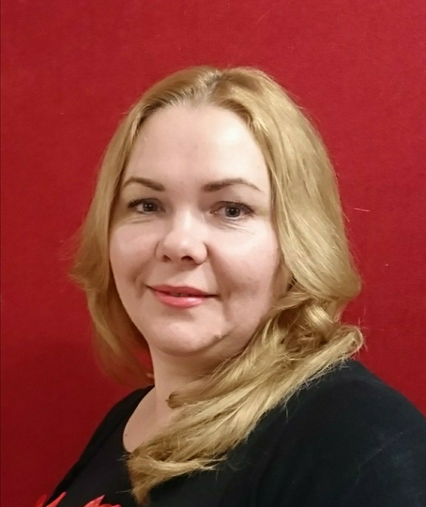
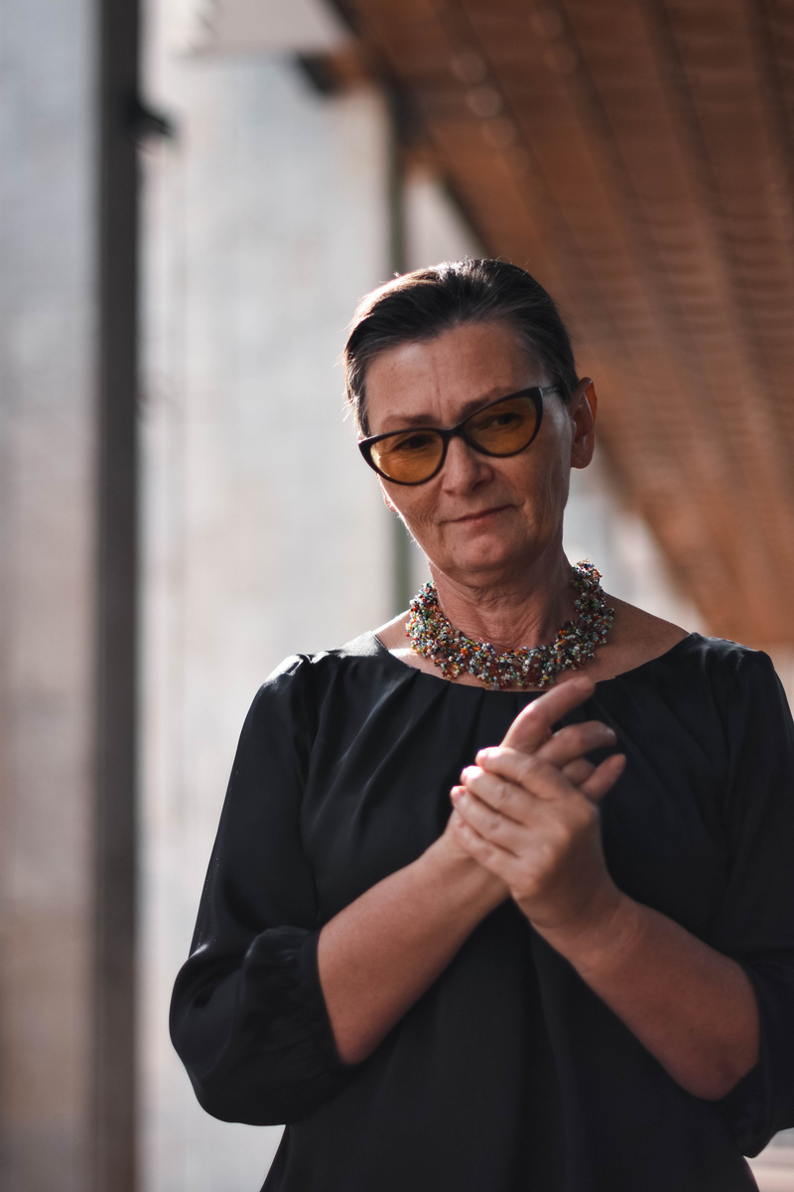
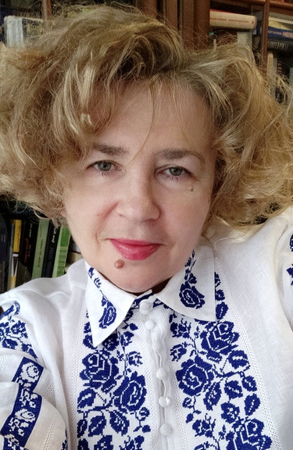
ВСЕУКРАЇНСЬКА ШКОЛА З ЛІТЕРАТУРОЗНАВСТВА
МАЛОЇ АКАДЕМІЇ НАУК УКРАЇНИ
Кураторка проєкту:
Оксана ХІМЧЕНКО – методистка лабораторії культурної освіти та гуманітарних дисциплін
ohimchenko@man.gov.ua
Курс «Аналіз літературного твору»
Авторка курсу: Ірина САВЧЕНКО – професорка кафедри української літератури Українського державного університету імені Михайла Драгоманова, кандидатка філологічних наук, доцентка
Курс «Український літературний модерн кінця ХІХ – початку ХХ ст.»
Авторка курсу: Інна ЛІПНИЦЬКА – завідувачка, професорка кафедри української літератури Українського державного університету імені Михайла Драгоманова, кандидатка філологічних наук
Курс «Сучасний літературний процес»
Авторка курсу: Ірина ГРИГОРЕНКО – доцентка кафедри української літератури факультету української філології та літературної творчості імені Андрія Малишка Українського державного університету імені Михайла Драгоманова, кандидатка філологічних наук

Slide 4
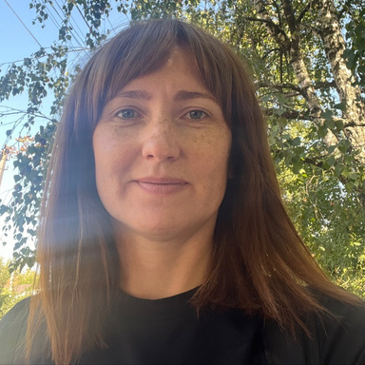
ВСЕУКРАЇНСЬКА ШКОЛА З ПРОФОРІЄНТАЦІЇ МАЛОЇ АКАДЕМІЇ НАУК УКРАЇНИ
Авторка навчальної прогами та куруторка школи:
Анна ЧУМАК, методистка II категорії лабораторії культурної освіти та гуманітарних дисциплін НЦ «МАНУ», кандидатка філософських наук
chumakann@man.gov.ua
Мета школи - розвиток здібностей, талантів, твердих і м’яких навичок слухачів у процесі обрання професії
Під час навчання створюється атмосфера «занурення в професію» за допомогою організації комунікаційних майданчиків із залученням спікерів-практиків професій. Саме в такий спосіб молодь отримує можливість відкрити для себе ту чи іншу професію, а в майбутньому вибрати професійний шлях відповідно до власних здібностей, нахилів, уподобань

Slide 5
ВСЕУКРАЇНСЬКА ШКОЛА З МЕДІАГРАМОТНОСТІ МАЛОЇ АКАДЕМІЇ НАУК УКРАЇНИ
Авторка навчальної прогами та куруторка школи:
Анна ЧУМАК, методистка II категорії лабораторії культурної освіти та гуманітарних дисциплін НЦ «МАНУ», кандидатка філософських наук
chumakann@man.gov.ua
Мета школи:
- формування навичок критичного мислення (сучасні практики)
- ознайомлення та оволодіння практичними інструментами протидії пропаганді
- формування культури інформаційної гігієни
- вироблення способів протидії компаніям по дезінформації та маніпуляції
- демонстрація цифрових викликів сьогодення

Slide 6
ВСЕУКРАЇНСЬКА ШКОЛА З МИСТЕЦТВОЗНАВСТВА МАЛОЇ АКАДЕМІЇ НАУК УКРАЇНИ
Авторка навчальної прогами та куруторка школи:
Анна ЧУМАК, методистка II категорії лабораторії культурної освіти та гуманітарних дисциплін НЦ «МАНУ», кандидатка філософських наук
chumakann@man.gov.ua
Мета школи - переосмислення мистецьких практик та їх сприйняття на тлі деколонізаційних процесів.
2024 рік: «Українська вишивка в орнаментиці Олени Пчілки»
2023 рік: «Деколонізація мистецтва: у пошуках культурного центру»

Slide 7
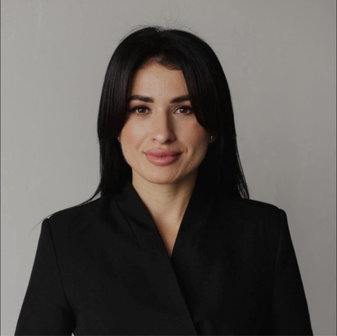
ВСЕУКРАЇНСЬКА ШКОЛА З ГРОМАДЯНСЬКОЇ ОСВІТИ МАЛОЇ АКАДЕМІЇ НАУК УКРАЇНИ
КУРС “MUST-HAVE”
Авторка навчальної прогами та куруторка курсу:
Тетяна Калугаряну, методистка II категорії лабораторії культурної освіти та гуманітарних дисциплін НЦ «МАНУ»
t.kalugarianu@man.gov.ua
Мета курсу - підготувати молоде покоління до ефективної роботи в команді, реалізації власних ідей, вивчення важливих навичок управління та планування, що сприятиме професійному і особистісному розвитку в майбутньому

Slide 8
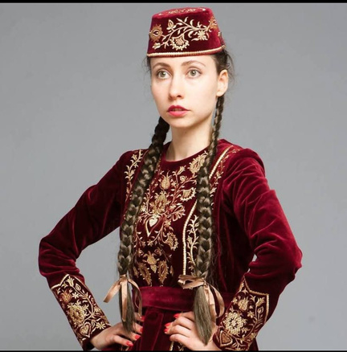
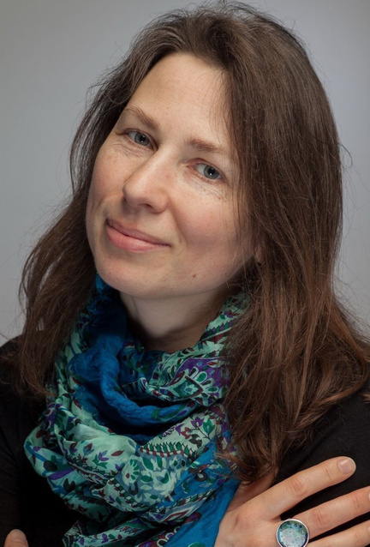
ВСЕУКРАЇНСЬКА ШКОЛА З КРИМСЬКОТАТАРСЬКОЇ ГУМАНІТАРИСТИКИ МАЛОЇ АКАДЕМІЇ НАУК УКРАЇНИ
Куруторки наряму:
Халілова Ленура, методистка II категорії лабораторії культурної освіти та гуманітарних дисциплін НЦ «МАНУ»
Московська Ольга, методистка II категорії лабораторії культурної освіти та гуманітарних дисциплін НЦ «МАНУ»
Проєкт просвітницького значення, що передбачає зустрічі учасників з фахівцями та експертами різних напрямів, що є носіями кримськотатарської культурної спадщини з метою підвищення рівня освіченості (формування знань, вмінь і навичок) та популяризації кримськотатарської культури

Slide 9




ФАХОВІ СТУДІЇ: ПРОФЕСІЙНИЙ ТЕСТ-ДРАЙВ ДЛЯ ПІДЛІТКІВ
Проєкт просвітницького значення, що передбачає зустрічі учасників з фахівцями популярних професій та знайомство з реалізованими у професії людьми, який було започатковано в 2022 році лабораторією культурної освіти та гуманітарних дисциплін

Slide 10



Slide 11

2019
2020
2021
2022
2023
2024
01
505
302
308
265
285
200
І буде світ новим…
«Якщо у вас немає переконання і сміливості, щоб захистити те, що ви вважаєте правильним, жорстокість буде супроводжувати вас завжди» Барак Обама (із звернення до молодих африканських лідерів, 3 серпня 2015 року)
«Ви маєте право на власну думку, але не на власні факти» Деніел Патрік Мойніган
«Життя і смерть – мабуть, ми найгостріше нині
відчуваємо, що це таке. To be or not to be – це для нас слова-рани. Я вірю, що із цього пекельного досвіду народиться щось потужне, нова етика, потужний український голос про добро і зло» Володимир Єрмоленко
«Жест забуття і прощення хоч й пасує скривдженим, практикується (все ж) тими, хто цієї кривди завдав» (Теодор Адорно, переклад Віталій Мудраков
«Якщо ви не усвідомлюєте, як вас сприймають інші, ви наражаєте себе на небезпеку» (Джейсон Стенлі джерело подкаст «Коли все має значення» https://www.youtube.com/watch?v=c_2ysekheyQ)

Slide 12
МАН. ОСВІТЯНСЬКА
Курс «ProTeacher»
Спецкурс «Теоретичні та практичні засади роботи над власним вистловлюванням / есе»
Спецкурс «Медіаграмотність у час війни: як вистояти і перемогти?»
Спецкурс за кримськотатарською тематикою

Slide 13
ВСЕУКРАЇНСЬКИЙ ПРОЄКТ «НАВЧАТИСЯ, ЩОБ НАВЧАТИ»
Семінар-практикум з української філології для педагогів «Сучасні напрями лінгвістичних досліджень»

Slide 14
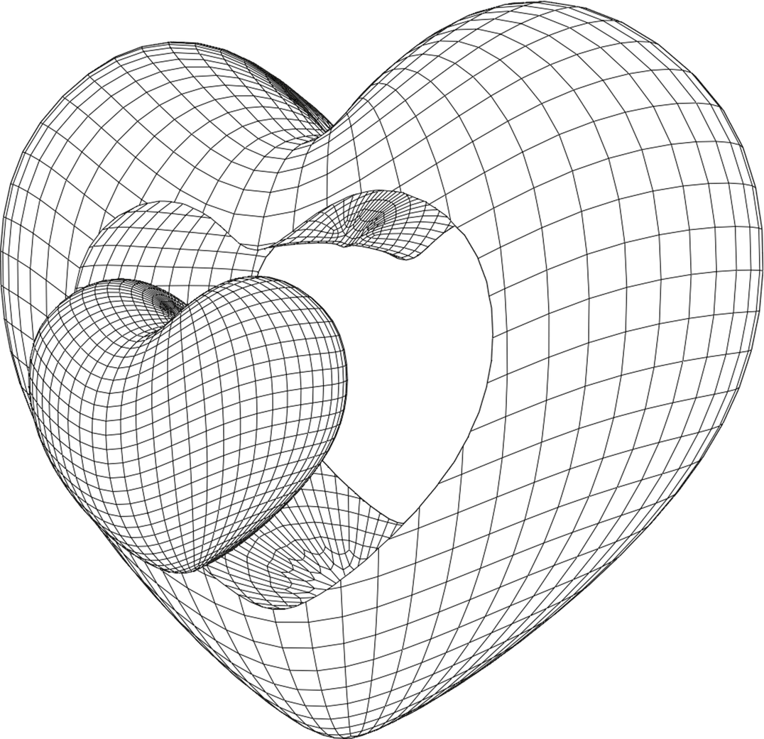
ДЯКУЮ
ЗА УВАГУ!
chepurko@man.gov.ua
+380978971049

